Slide 1
ДНЗ « ЗМВПУ»
Презентація
на тему: «Сплави металів.
Сталь та чавун »
РОЗРОБИЛА ВИКЛАДАЧ МАТЕРІАЛОЗНАВСТВА
ПАХАР Т.В
М.ЗАПОРІЖЖЯ

Slide 2
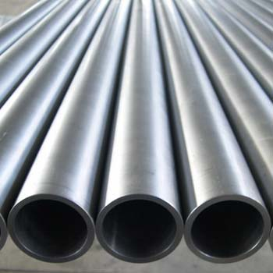
Металевими сплавами називають речовини, що складаються не менше ніж з двох компонентів і одним з них обов'язково повинен бути метал. Сплави металів мають більш високі механічні і технологічні властивості, ніж їхні компоненти чисті метали.

Slide 3
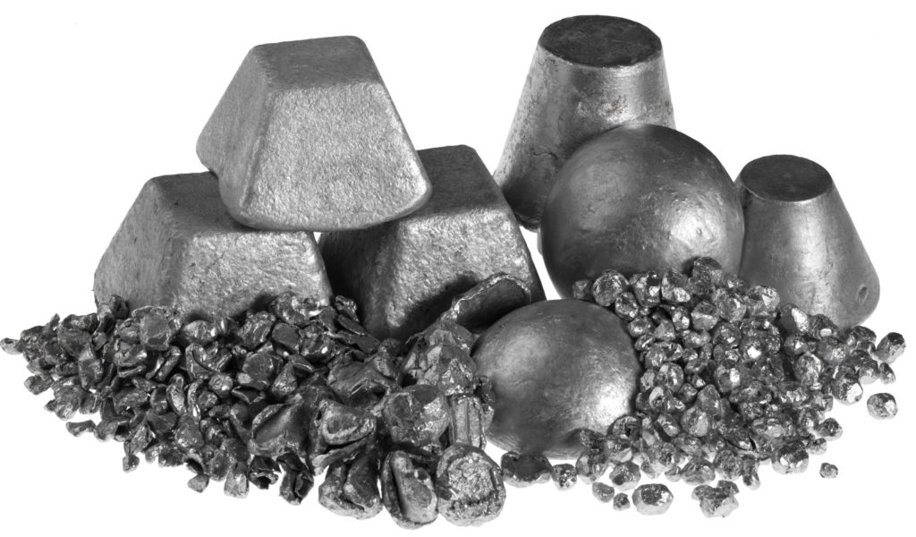
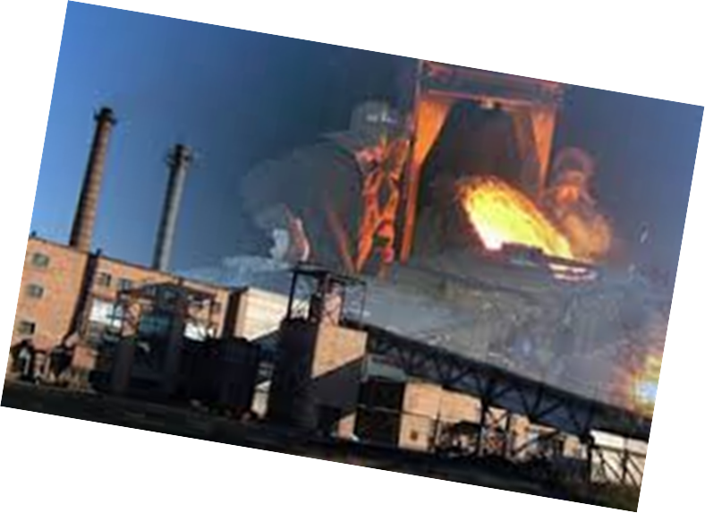
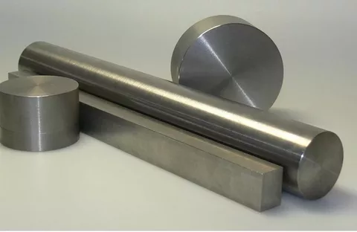
Сплави
В сучасній техніці найбільше застосовуються сплави заліза.
Так, наприклад, в машинобудуванні на їх частку припадає 90% від всієї маси металів. Важливими сплавами заліза являються чавун і сталь.
Чавун – це сплав заліза з вуглецем ,який містить від 2,14 до 6,67 % вуглецю
Сталь – це сплав заліза з вуглецем ,який містить від 0,01 до 2,14 % вуглецю

Slide 5
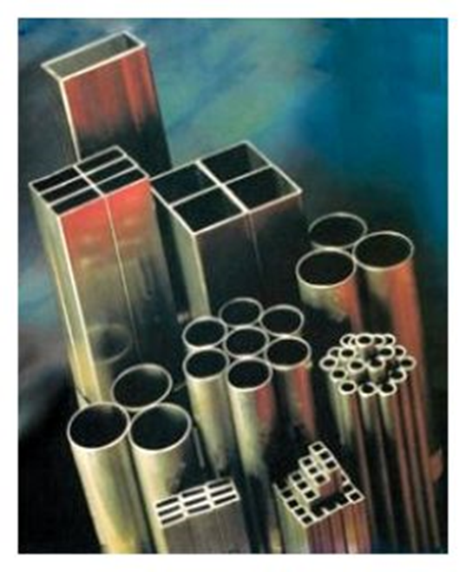

Slide 6
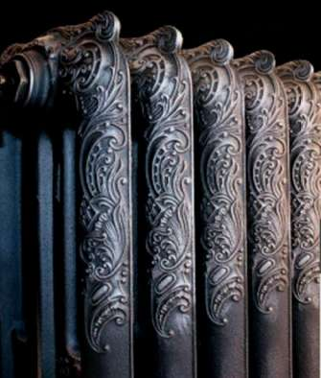
Чавун - сплав заліза з вуглецем з вмістом від 2,14 до 6,67 %. Вуглець в чавуні може міститися у вигляді цементиту і графіту. В залежності від форми графіту та кількості цементиту, виділяють: білий, сірий, ковкий і високоміцні чавуни.
Властивості:
чавун – це сіра речовина, тверда, але важка і крихка, добре тримає тепло.
Застосування: більша частина чавуну слугує сировиною для виплавлення сталі, а з решти відливають металеві вироби різного призначення найширше його застосовують у машинобудуванні для виготовлення різноманітних деталей.

Slide 7
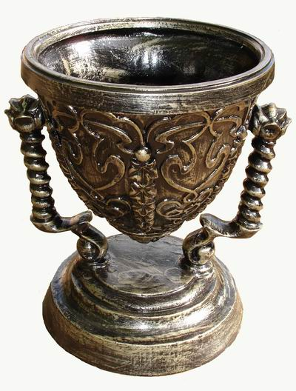
За складом розрізняють чавуни:
Білі – містять увесь вуглець у формі цементиту Fe₃C – твердий крихкий матеріал, використовують для добування сталі.
Сірі – увесь вуглець (до 3,8%) перебуває у формі графіту, використовують для виготовлення прокатних виробів.
За механічними властивостями розрізняють чавуни:
Високоміцні – одержують додаванням до сірого чавуну магнію (до 0,08%), використовують для виготовлення зносостійких елементів (колінвали, вентилі, насоси).
Ковкі – одержують із білого чавуну, використовують для виробництва ударостійких елементів (задні мости автомобілів, сільськогосподарського обладнання).

Slide 9
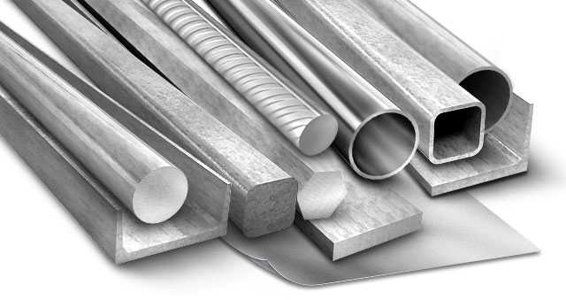
Ста́ль — сплав заліза з вуглецем, який містить від 0,01 до 2,14% вуглецю і домішок.
За вмістом вуглецю сталі поділяють на дві групи:
м'яка сталь, або технічне залізо (містить до 0,3 % вуглецю)
тверда сталь (містить від 0,3 до 2,14 % вуглецю)
За складом розрізняють сталі:
Вуглецеві – містять крім заліза і вуглецю фосфор і сірку, використовують для виготовлення прокатних деталей.
Леговані – містять легуючі елементи – добавки (хром, нікель, марганець, ванадій, молібден та ін.), які вводять у певних кількостях до складу сталей для зміни їх хімічних та механічних властивостей. Вони утворюють сполуки із залізом та вуглецем.

Slide 10
Виробництво сталі
Суть процесу переробляння чавуну на сталь полягає у зменшуванні до потрібної концентрації вмісту вуглецю і шкідливих домішок — фосфору і сірки, які роблять сталь крихкою і ламкою.
Залежно від способу окиснювання вуглецю є різні способи переробляння чавуну на сталь: конверторний, мартенівський і електротермічний.

Slide 11
Фізичні властивості
густина ρ ≈ 7,86 г/см^{3[1]};
коефіцієнт лінійного теплового розширення α = 11...13·10⁻⁶ K⁻¹;
коефіцієнт теплопровідності k = 58 Вт/(м·K);
модуль Юнга E = 200...220 ГПа;
модуль зсуву G = 80 ГПа;
коефіцієнт Пуассона ν = 0,28...0,30;
питомий опір (20°C, 0,37-0,42% вуглецю) = 1,71·10⁻⁷ Ом·м

Slide 12
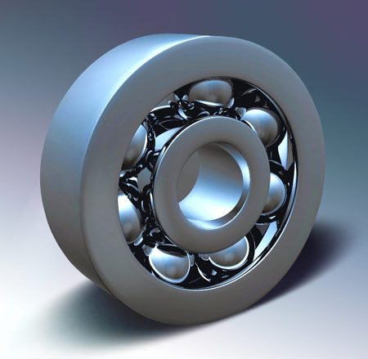
За механічними властивостями розрізняють сталі:
Конструкційні – використовують для виготовлення деталей машин, конструкцій і споруд. Можуть бути вуглецеві і леговані (найчастіше хром, нікель, марганець – 1 – 1,5%).
Інструментальні – використовують для виробництва ріжучих та вимірювальних інструментів. Це – леговані (хром, ванадій, вольфрам) сталі.
Сталі з особливими властивостями – нержавіючі, жаростійкі, жароміцні, магнітні та ін.
Нержавіючі – стійкі до корозії за нормальних умов (вода, кислоти).
Жаростійкиі – стійкі до корозії за високих температур.
Жароміцні – зберігають механічні властивості при високих температурах.
Магнітні – виявляють феромагнітні властивості (леговані хромом і вольфрамом).

Slide 13
Застосування сталі
. Залежно від призначення металу розрізняють:
конструкційну сталь (матеріал для арматури, рейок, труб, листів, будівельного і технічного обладнання , транспортних засобів)
інструментальну сталь (для різальних інструментів, пружин)
нержавіючу сталь (для труб і апаратів хімічної та харчової промисловості).
Сталь і в майбутньому залишатиметься одним із найважливіших матеріалів.

Slide 14
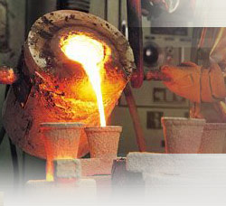
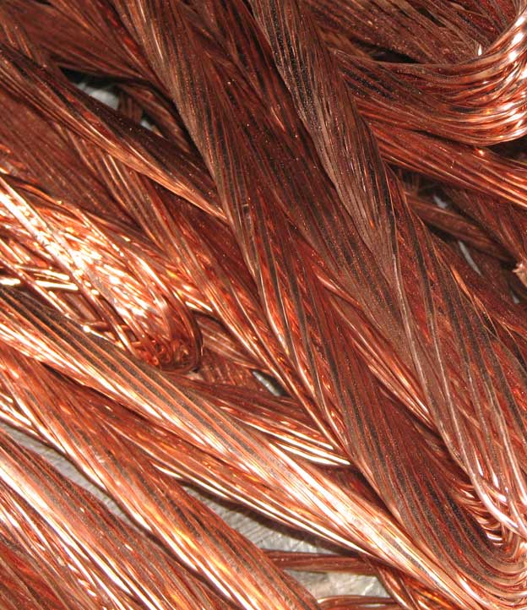
Мідні сплави
Мідні сплави отримують сплавом міді з легуючими елементами або з проміжними сплавами - лігатурами, що містять легуючі елементи.
Мідні сплави поділяють на деформуючиїся і ливарні. Механічні властивості мідних сплавів: змінюються в широких межах при холодній обробці тиском і при відпалі.

Slide 15
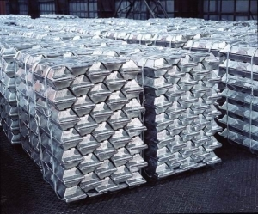
Алюмінієві сплави
Вони представляли собою сплав алюмінію з кремнієм і характеризувалися невисокими міцністю і корозійною стійкістю.
Основні переваги Алюмінієвих сплавів: мала щільність, висока електро- та теплопровідність, корозійна стійкість, висока питома міцність. За способом виробництва виробів алюмінієві сплави можна розділити на 2 основні групи: ті, що деформуються , для виготовлення напівфабрикатів (листів, плит, профілів, труб, поковок, дроту) та ливарні - для фасонних виливків.

Slide 16
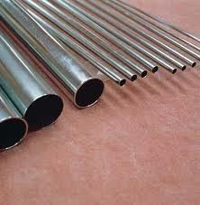
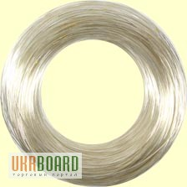
Нікелеві сплави
Здатність нікелю розчиняти в собі значну кількість інших металів і зберігати при цьому пластичність, призвела до створення великої кількості нікелевих сплавів. Корисні властивості нікелевих сплавів в певній мірі обумовлені властивостями самого нікелю, серед яких поряд із здатністю утворювати тверді розчини з багатьма металами виділяються феромагнетизм, висока корозійна стійкість в газових і рідких середовищах, відсутність алотропічних перетворень

Slide 17
Залізні сплави
Залізні сплави - ​​металеві системи, одним з компонентів яких (як правило, переважаючим) служить залізо. Залізні сплави містять зазвичай домішки (марганець, кремній, сірку, фосфор та ін). Найважливішими залізними сплавами, найбільш часто використаними в техніці, є залізовуглецевих сталі (сталь, чавун). До залізних сплавів відносяться також спеціальні сплави на залізній основі (з високим електричним опором, магнітні, жароміцні та ін), феросплави. На частку залізних сплавів доводиться близько 95% всієї металевої продукції.

Slide 18
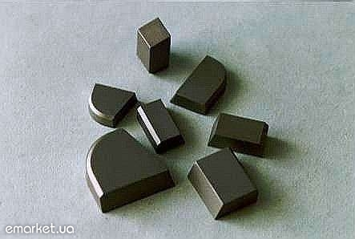
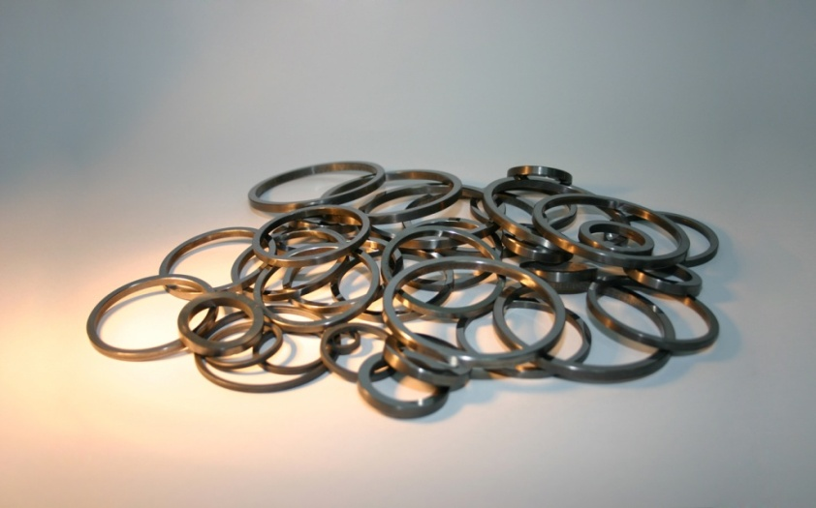
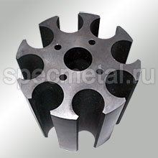
Вольфрамові сплави
Властивості: Пластичність, жароміцність. Застосування: Деталі електровакуумних приладів, високотемпературних термопар, деталі двигунів ракет і літаків

Slide 19
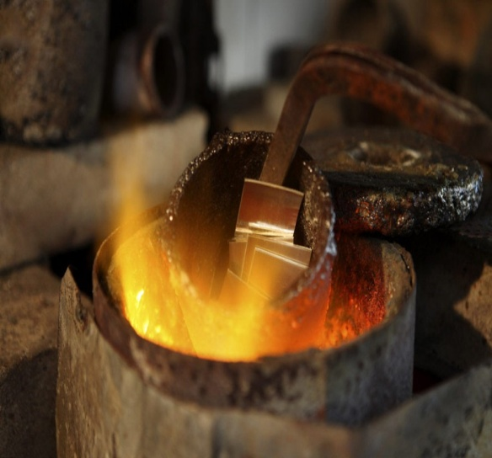
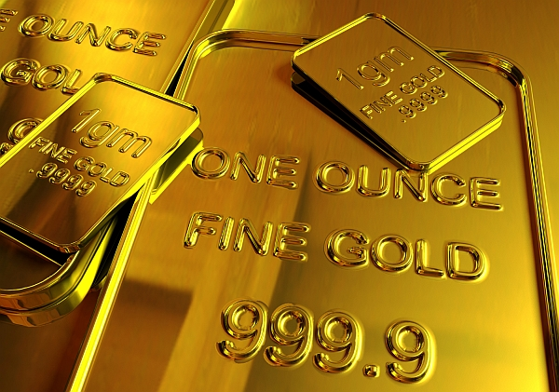
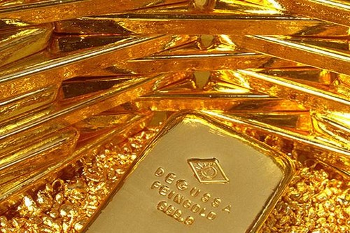
Золоті сплави
Властивості: сплав з домішками 20-40% Ag- зеленувато- жовтого, при 50% Ag - блідо-жовтого, м'який і ковкий; сплави з Au-Cu -червонувато -жовті, більш тверді і пружні, ніж чисте золото. Застосування: Позолота металевих виробів, виготовлення монет, ювелірних виробів, зубних протезів, електричних контактів

Slide 20
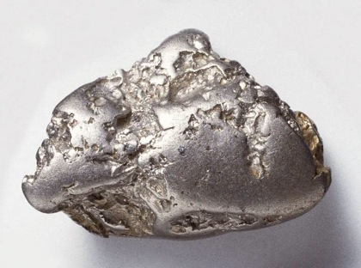
Платинові сплави
Властивості: Висока температура плавлення, корозійна стійкість, механічна міцність, каталітичні властивості. Застосування: виготовлення термопар електричних контактів, потенціометрів, постійних магнітів, високотемпературних припоїв, каталізатори, лабораторний посуд.

Slide 21
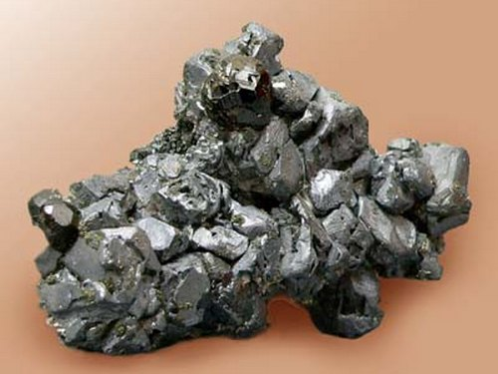
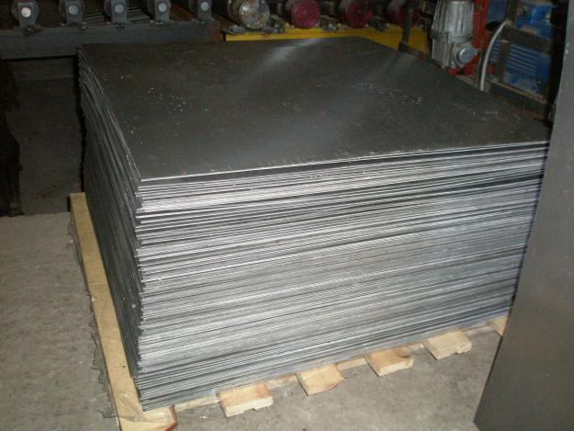
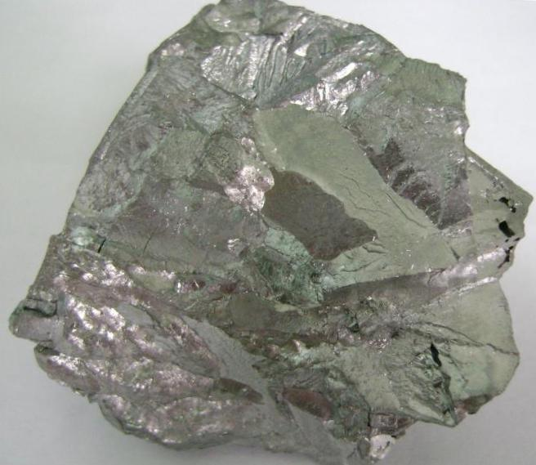
Свинцеві сплави
Властивості: Міцність, твердість, антифрикційні властивості, низька температура плавлення свинцю, корозійна стійкість, хороша адгезія з багатьма металами і сплавами. Застосування: Виготовлення або облицювання кислототривкої апаратури і трубопроводів, виготовлення оболонок низьковольтних і силових кабелів, припої і полуди, підшипники, друкарські сплави, вантажі, баласти, сердечників куль, виготовлення решіток для свинцевих акумуляторів.

Slide 22
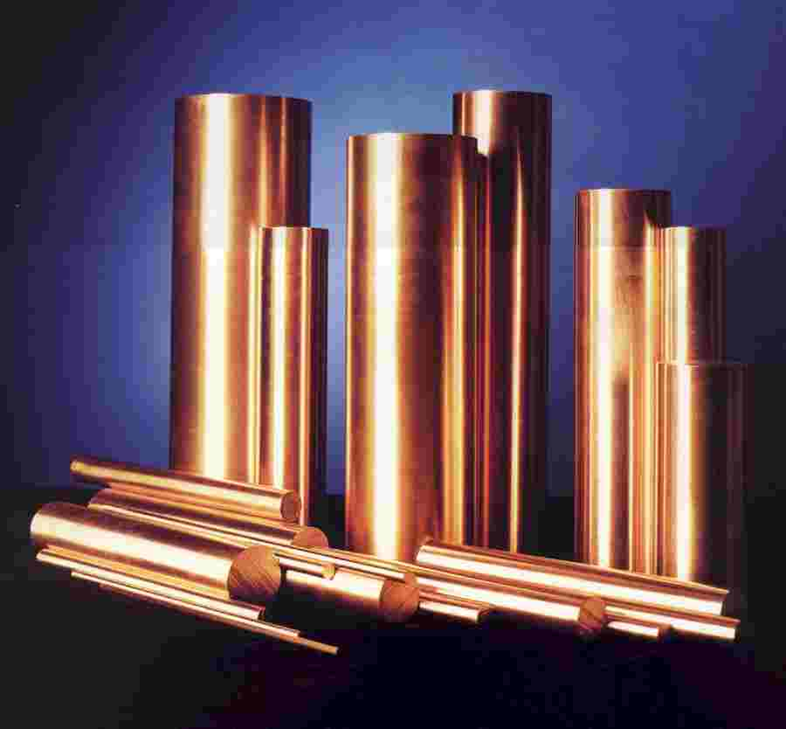
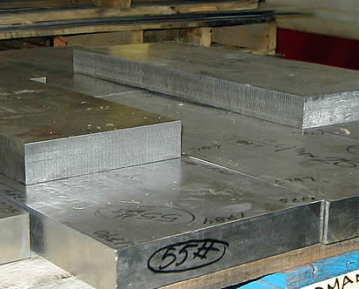
Титанові сплави
Властивості: Легкість, висока міцність в широкому інтервалі температур від -250 ° С до 300-600 ° С, корозійна стійкість.
Застосування: Конструкційні матеріали в авіації, ракетобудуванні, хімічна апаратура.

Slide 23
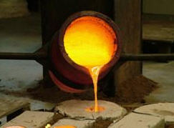
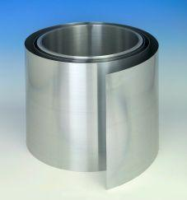
Цинкові сплави
Властивості: Невисока температура плавлення, легкість обробки тиском і різанням, зварювання і пайки, можливість нанесення покриттів електрохімічним та хімічним засобами, задовільна корозійна стійкість. Застосування: Конструкційні і конструкційно-декоративні деталі в автомобільній промисловості, електромашинобудуванні, оргтехніці, вкладиші підшипників, побутові вироби, сувеніри.

Slide 24
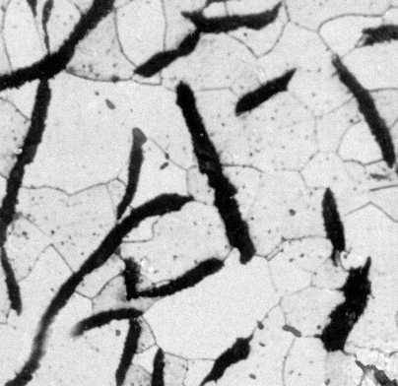
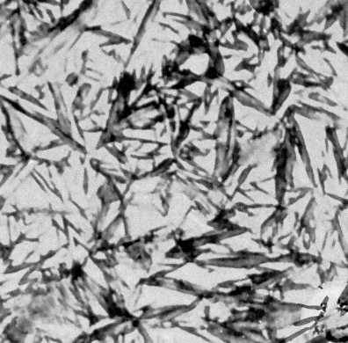
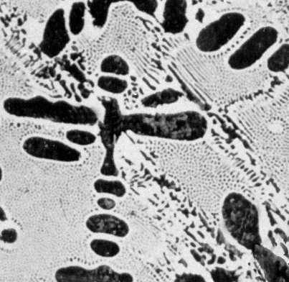
Залізовуглецеві сплави
Властивості: Механічна міцність, твердість, пружність, корозійна стійкість, в'язкість . Застосування: Конструкційні матеріали для всіх областей техніки, технології, господарства, машини, інструмент

Slide 26
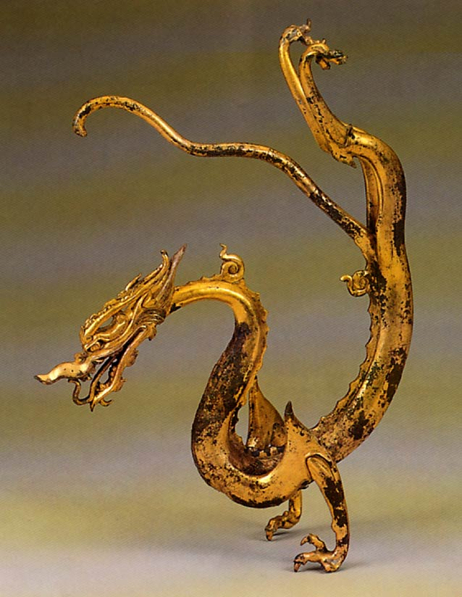
Бронза - сплав міді, звичайно з оловом як основним легуючим елементом, але застосовуються і сплави з алюмінієм, кремнієм, берилієм, свинцем та іншими елементами, за винятком цинку та нікелю.
Типова бронза має склад: 94.65% — мідь, 5% полово, 0.35% — фосфор. Фосфор надає бронзі додаткової пружності, твердості, та збільшує корозостійкості. Температура топлення бронзи перебуває в межах 990-1190 °С.

Slide 27
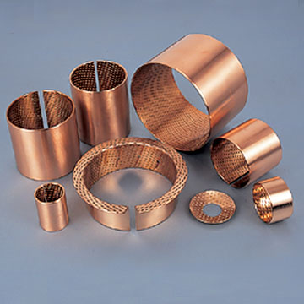
Бронзи мають високі механічні і антифрикційні властивості, корозійну стійкість, добрі ливарні властивості та оброблюваність різанням.
Бронзи маркуються літерами Бр.
Легуючі елементи позначаються початковою літерою назви цього елемента: А — алюміній, Б — берилій, Ж — залізо, К — кремній, Мг — магній, Мц — марганець, Н — нікель, О — олово, С — свинець, Ф — фосфор, Ц — цинк.

Slide 28
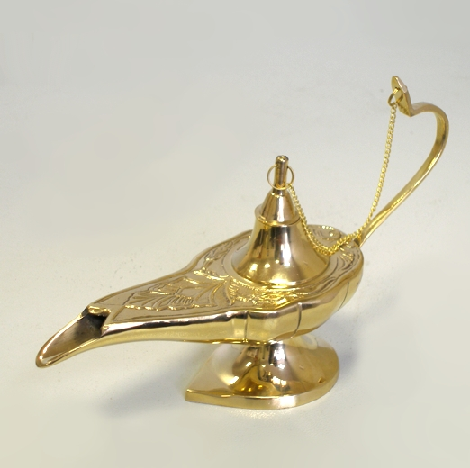
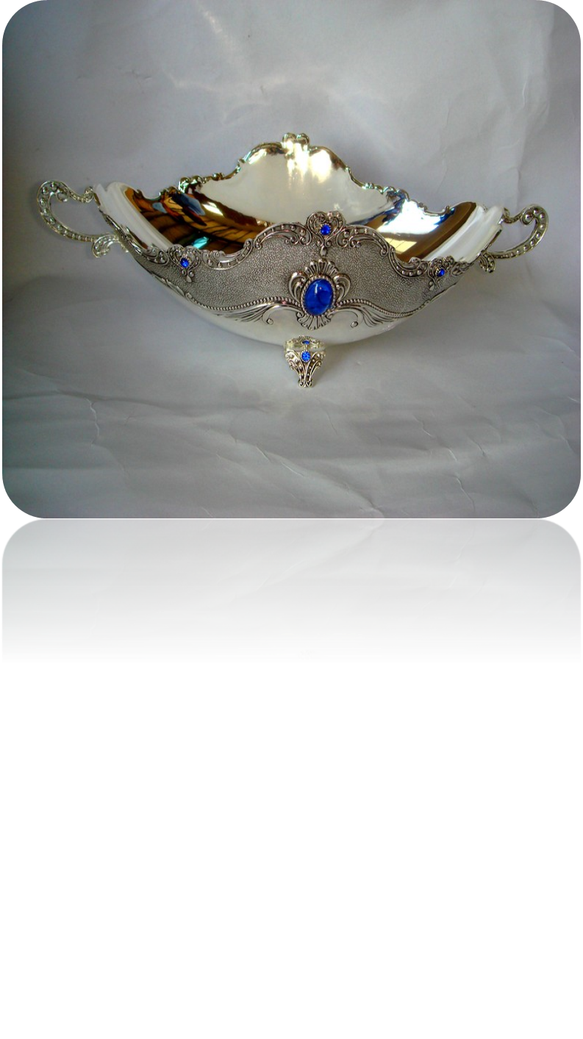
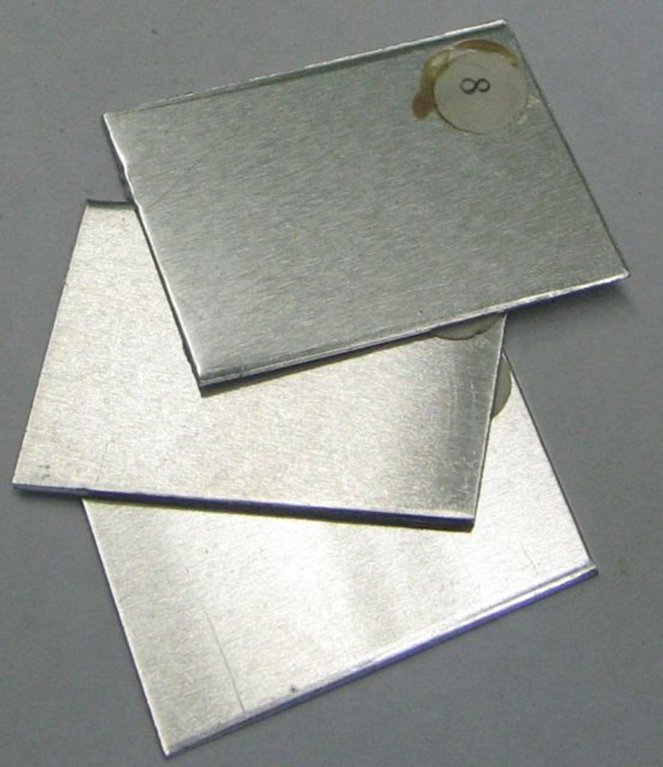
Латунь - це подвійний або багатокомпонентний сплав на основі міді, де основним легуючим елементом є цинк, іноді з додаванням олова, нікелю, свинцю, марганцю, заліза та інших елементів.
Мельхіор - є сплавом міді з нікелем, іноді з добавками заліза і марганцю. Зазвичай до складу мельхіору входить 5-30% нікелю, ≤ 0,8% заліза і ≤ 1% марганцю, хоча в окремих випадках він відрізняється від накреслених рамок. Наприклад, при виготовленні резисторів використовується сплав, який містить 55% міді і 45% нікелю.

Slide 29
Сплав широко використовується в авіабудуванні, при виробництві швидкісних потягів (наприклад потягів Сінкансен) та у багатьох інших галузях машинобудування (так як вирізняється істотно більшою твердістю, порівняно із чистим алюміній).
Після відпалу (нагріву до температури приблизно 500 °C та охолодження) стає м'яким та гнучким (як алюміній). Після старіння (природного — при 20 °C — декілька діб, штучного — при підвищеній температурі — декілька годин) стає твердим і жорстким.

Slide 30
Дякую за увагу

